Slide 1


自監督模型於非典型發音之音位變體評估
本簡報深入探討論文《Leveraging Allophony in Self-Supervised Speech Models for Atypical Pronunciation Assessment》的核心主題與研究成果。重點涵蓋音位異音現象、自監督語音模型（S3M）在異常發音評估的應用，以及提出的 MixGoP 方法如何突破傳統限制，提升評估準確性與魯棒性。
投稿人：Rick Liao

Slide 2

研究背景與動機
音位異音的重要性
傳統方法侷限
音位異音指同一音位在不同語音環境下的多種發音，對非典型發音評估尤為關鍵，因需區分分布內外的變異。
基於音位分類器的傳統方法假設單一聲學分布，無法有效處理語音障礙或非母語者的異常發音。
自監督模型突破
S3M如WavLM、XLS-R透過大量無標註資料預訓練，展現強大聲學特徵表徵能力，為音位變體建模帶來新契機。

Slide 3
相關研究回顧
Goodness of Pronunciation (GoP)
異常語音與OOD偵測
GoP衡量語音片段與目標音位的匹配度，從HMM到DNN及S3M，方法逐步演進。
近年視異常發音為分布外偵測問題，提升非典型發音評估的有效性與準確度。

Slide 4
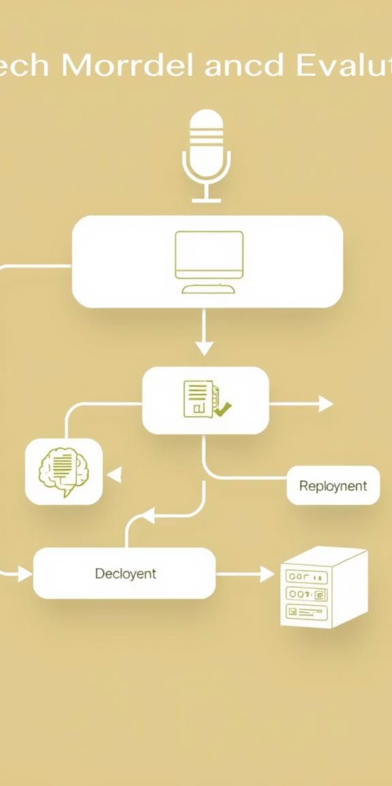
研究目標與方法概述
研究目標
方法核心
提出能建模音位異音的新方法，提升異常發音評估準確性與魯棒性，驗證S3M特徵效益。
MixGoP結合GMM建模多子分布與S3M特徵，透過對數似然分數評估發音異常程度。
工作流程
特徵萃取、音位分割、聚類初始化、GMM訓練、分數計算與評估。

Slide 5
數學模型與比喻解析
GoP分數
GMM建模
Mahalanobis距離
衡量語音片段屬於目標音位的機率對數，類似語音老師對學生發音的信心。
將音位比喻為水果籃，子分布如不同品種蘋果，捕捉多樣音位變體。
多維距離考慮變異，準確反映語音特徵與子分布的相似度。

Slide 6
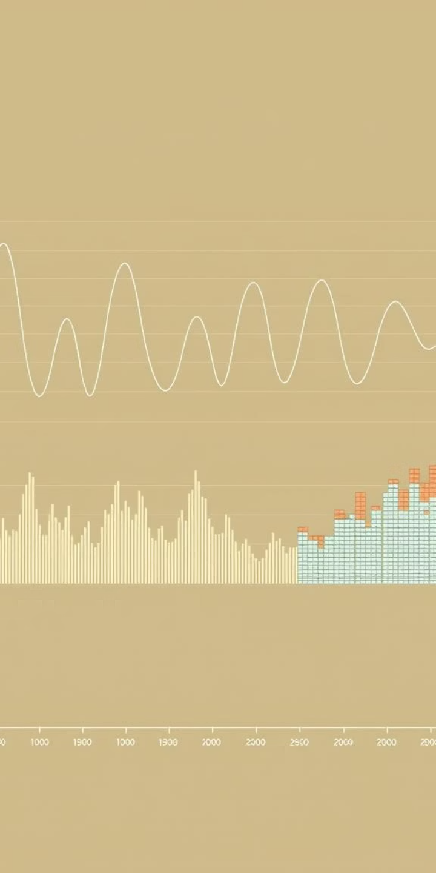
實驗設計與資料集
資料集種類
特徵比較
語音障礙：UASpeech, TORGO, SSNCE
S3M特徵普遍優於傳統MFCC、Mel spectrogram及TDNN-F。
非母語語音：speechocean762, L2-ARCTIC
基線與MixGoP表現
MixGoP在多數資料集達到最先進性能，特別在語音障礙資料集表現顯著。

Slide 7
S3M特徵異音建模分析
UMAP聚類
ANMI指標
下游任務關聯
同一音位形成多個聚類，反映不同語音環境下的音位變體。
量化聚類索引與語音環境間的互信息，S3M特徵包含更多語音環境資訊。
語音環境資訊量與發音評估性能呈正相關，表現隨NMI飽和。

Slide 8
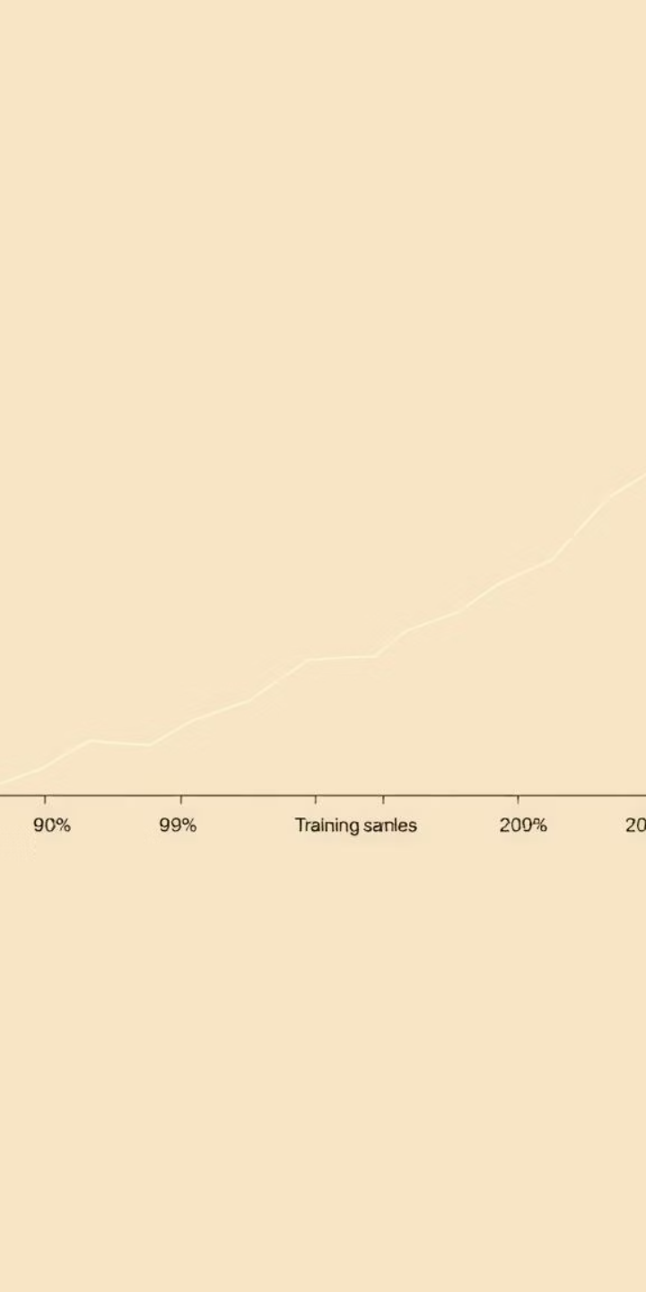
MixGoP樣本效率與子分布敏感性
樣本數量影響
增加訓練樣本提升性能，但達一定數量後趨於飽和，顯示良好樣本效率。
子分布數量影響
適度增加子分布數量可提升性能，過多可能導致過擬合，最佳約為32個子分布。

Slide 9
討論與未來展望
方法優勢與侷限
未來方向
有效建模音位變體，提升非典型發音評估準確性
擴展多語言非典型發音評估
語言泛化性有限，依賴準確時間對齊
改進音位時間對齊技術
全句評估方法有改進空間
開發加權全句評分方法
探索生成式模型與複雜GMM變體

Slide 10

結論與Q&A
結論重點
MixGoP突破傳統單一分布假設，透過音位變體建模顯著提升異常發音評估效能。
S3M特徵優勢
S3M在異音建模與發音評估中展現卓越能力，為語音技術帶來新視野。
未來展望
持續推動跨語言應用與方法改良，深化非典型發音自動評估研究。

